Slide 1
«Комфортная городская среда» дизайн-проект дворовой территории
УК «Жилсервис» (пгт. Нижний Одес)

Slide 2
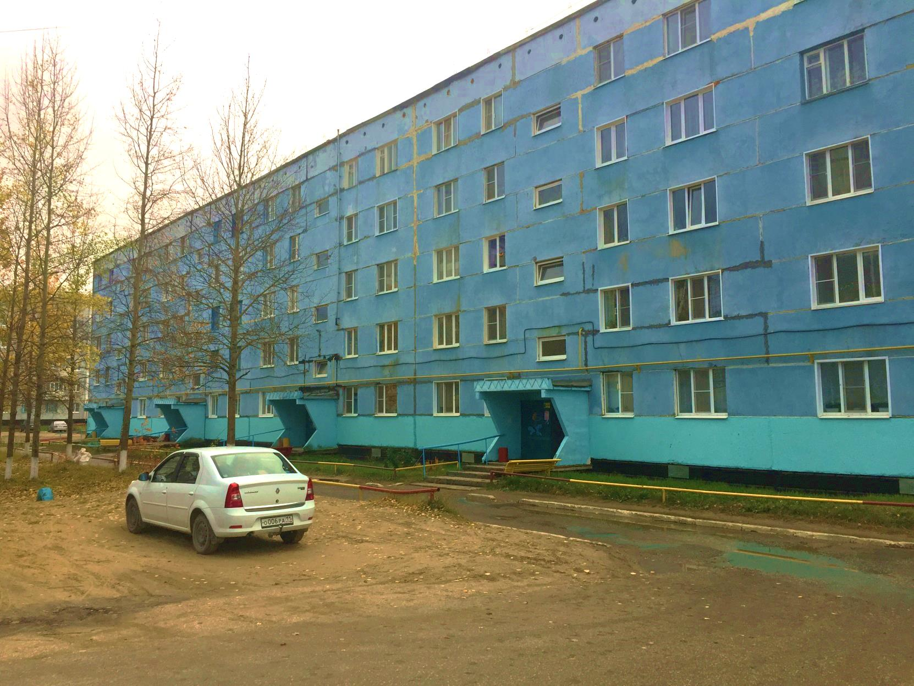
Формирование комфортной городской среды 2019 года
Придомовая территория МКД № 6 по ул. Пионерская
УК «Жилсервис» (пгт. Нижний Одес)

Slide 3
Благоустройство дворовой территории включает:
Обязательные работы:
— обеспечение освещения придомовой территории;
— установка скамеек и урн.
Дополнительные работы:
— оборудование детской игровой площадки;
— устройство участка для организации парковки.
УК «Жилсервис» (пгт. Нижний Одес)

Slide 4
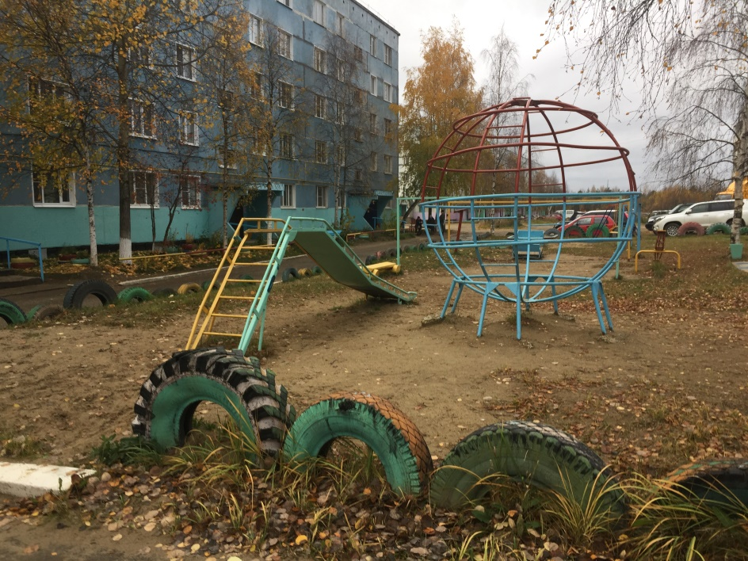
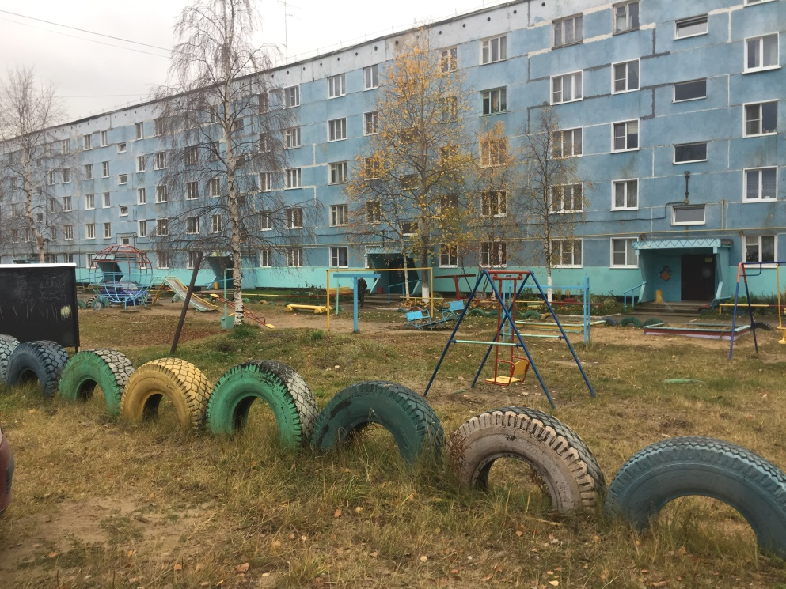
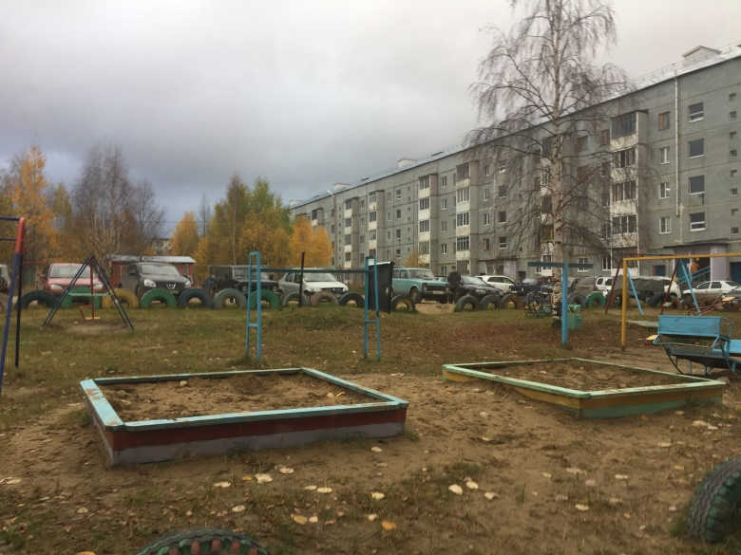
Придомовая территории до проведения работ по благоустройству
УК «Жилсервис» (пгт. Нижний Одес)

Slide 5
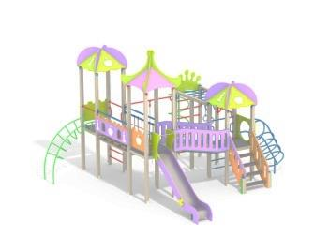
Оборудование для детской площадки
УК «Жилсервис» (пгт. Нижний Одес)

Slide 6
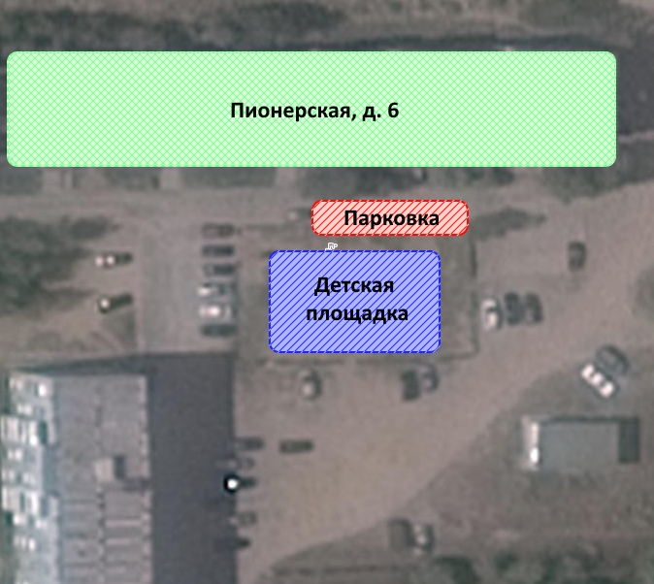
Схема благоустройства территории
УК «Жилсервис» (пгт. Нижний Одес)

